Slide 1

</>
Tests par C++

Slide 2
Par ko ir programma?
Šī programma ir C++ valodā rakstīta tests par vektoriem. Tā ir paredzēta, lai pārbaudītu lietotāja zināšanas par vektoriem C++ valodā. Šajā programmā ir definēti vairāki jautājumi un to atbildes varianti. Lietotājam tiek uzdots atbildēt uz katru jautājumu, izvēloties pareizās atbildes variantus.

Slide 3
šķēršļi, kas radušies izstrādes laikā
atrast kvalitatīvu informāciju
Izvēlieties no visas informācijas pareizo

Slide 4
</>
patērēto laiku - 2,5 dienas

Slide 5
</>
koda rindu skaits - 141

Slide 6
</>
Diagrammas

Slide 7
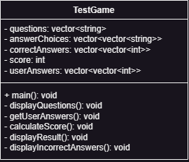
Class
TestGame klases objekts pārstāv testa spēli un satur privātus atribūtus:
questions (virkņu vektors) - jautājumu saraksts.
answerChoices (virkņu vektoru vektors) - katra jautājuma atbilžu variantu saraksts.
correctAnswers (veselu skaitļu vektoru vektors) - katra jautājuma pareizo atbilžu saraksts.
score (vesels skaitlis) - spēlētāja pašreizējais rezultāts.
userAnswers (veselu skaitļu vektoru vektors) - spēlētāja izvēlēto atbilžu saraksts.

Slide 8
TestGame klasei ir šādas metodes:
main() - galvenā funkcija, kas sāk spēli.
displayQuestions() - metode jautājumu un atbilžu variantu parādīšanai.
getUserAnswers() - metode atbilžu iegūšanai no lietotāja.
calculateScore() - metode pašreizējā spēlētāja rezultāta aprēķināšanai, pamatojoties uz izvēlētajām atbildēm.
displayResult() - metode spēles rezultātu parādīšanai.
displayIncorrectAnswers() - metode nepareizu spēlētāju atbilžu parādīšanai.

Slide 9
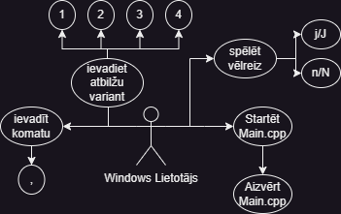
Activity

